Slide 1
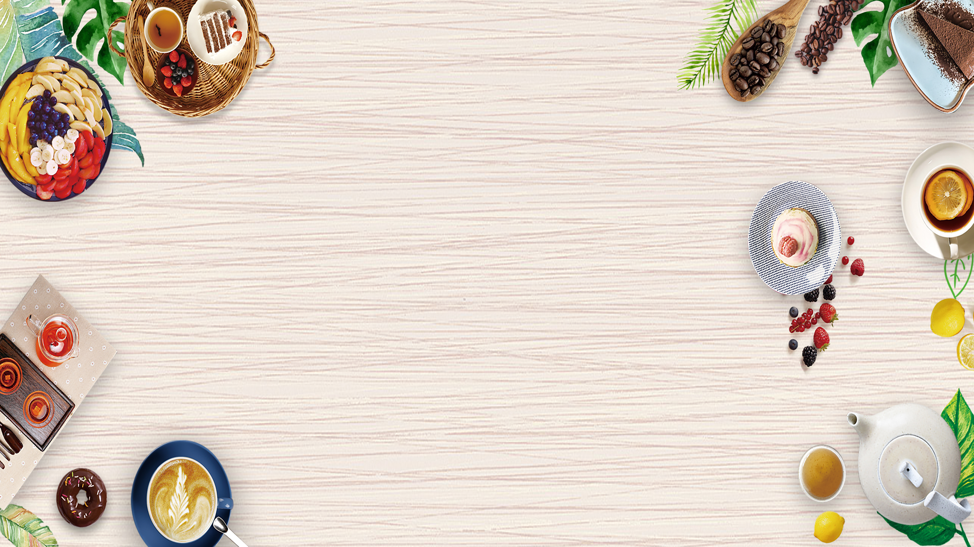

饮食讲座
健康
均衡饮食和适量运动对于人们十分重要。均衡饮食是指选择多种类和适当分量的食物，以便能提供各种营养素和恰当热量去维持身体组织的生长，增强抵抗力和达致适中的体重。
汇报人：柳学坤

Slide 2
●健康是“1”，金钱、事业、爱情、快乐……其他都是“0”，拥有健康时，每当我们新得到一样，我们的人生意义就会以1、10、100、1000的往上增长。
●但是，倘若我们失去了人生最重要的数字“1”——健康，那么再多的0也没有意义。
——习总书记三明市医改考察调研讲话
Notes:
23日上午，正在福建考察调研的习近平总书记，来到三明市沙县总医院实地了解医改惠民情况。他指出，健康是幸福生活最重要的指标，健康是1，其他是后面的0，没有1，再多的0也没有意义。

Slide 3
膳食指南
中国居民
均衡饮食和适量运动对于喏人体健康十分重要。均衡饮食是指选择多种类和适当分量的食物，以便能提供各种营养素和恰当热量去维持身体组织的生长，增强抵抗力和达致适中的体重。
Notes:
健康就需要我们平时进行合理的饮食，合理的膳食可以帮助我们摄取各种营养素，增强我们抵抗力，保证我们身体的健康。中国居民膳食指南（2022）对我们饮食的建议。

Slide 4

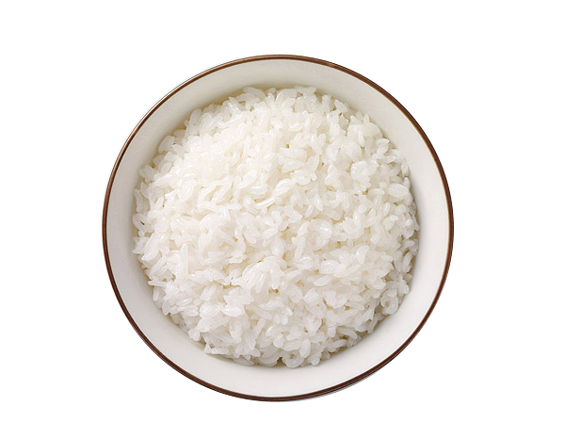
中国居民膳食指南（2022）
中国居民膳食指南——八大“膳食准则”
食物多样，谷类为主，合理搭配
吃动平衡，健康体重
多吃蔬果、奶类、全谷、大豆
三餐合理分配，零食要适当
适量吃鱼、禽、蛋和瘦肉
足量饮水，合理选择饮料
少盐少油，控糖限酒
会烹会选，吃新鲜卫生食物
中国居民膳食指南（2022）

Slide 5
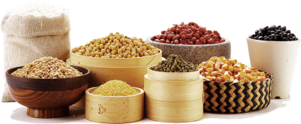
一、食物多样，谷类为主，合理搭配
平衡膳食能最大程度满足人体正常生长发育、免疫力和生理功能需要，满足机体能量和营养素的供给，并降低膳食相关慢性病发生风险。
合理膳食是免疫系统强大的根本，良好的免疫系统对生存至关重要。充足的能量和精致设计的均衡营养，是免疫力保持活力、维持战斗能力的根本。
平衡/合理膳食模式可降低心血管疾病、高血压、结直肠癌、2 型糖尿病的发病风险，碳水化合物摄入量过低或过高均可能增加死亡风险。
中国居民膳食指南（2022）

Slide 6
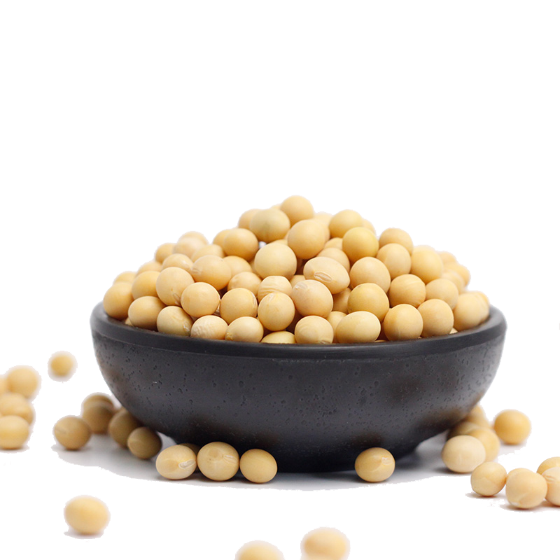
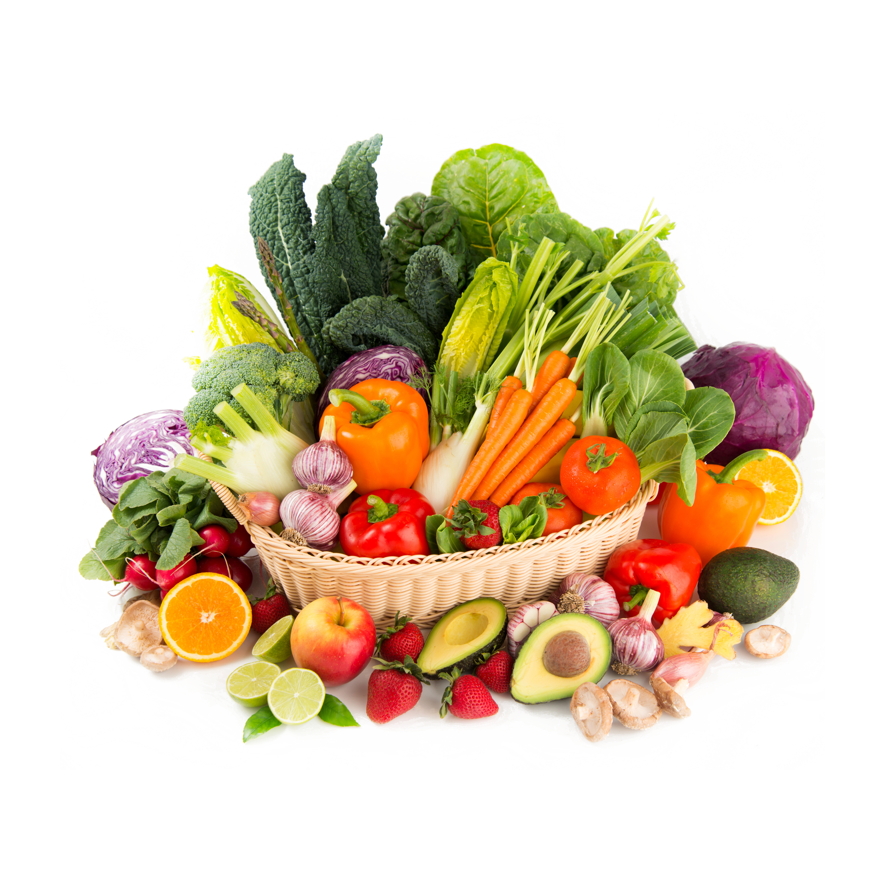
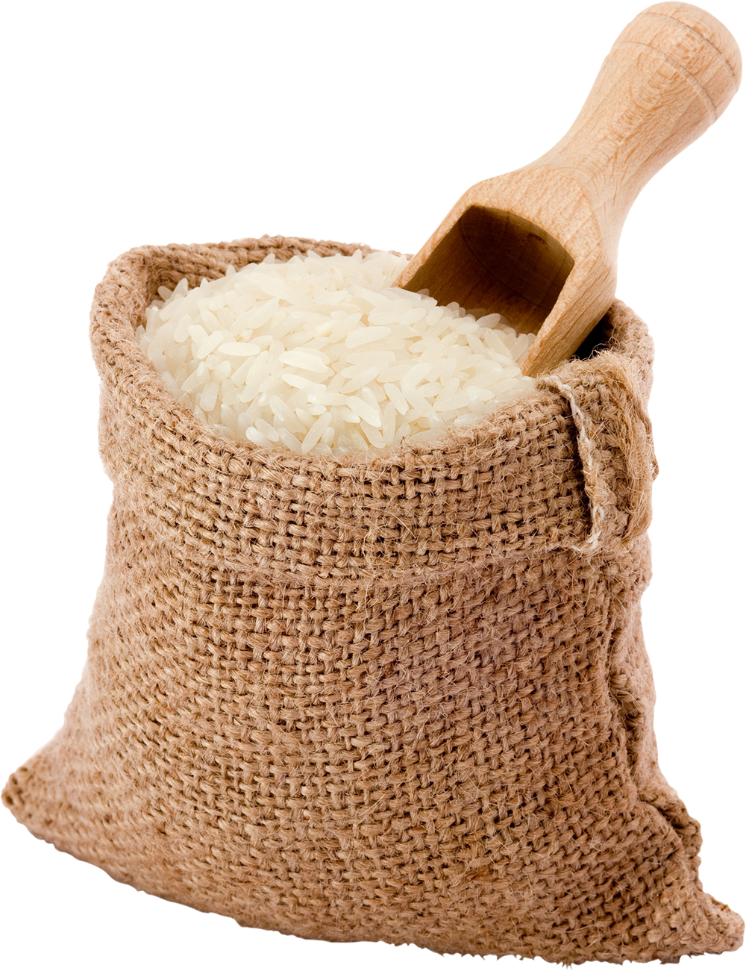
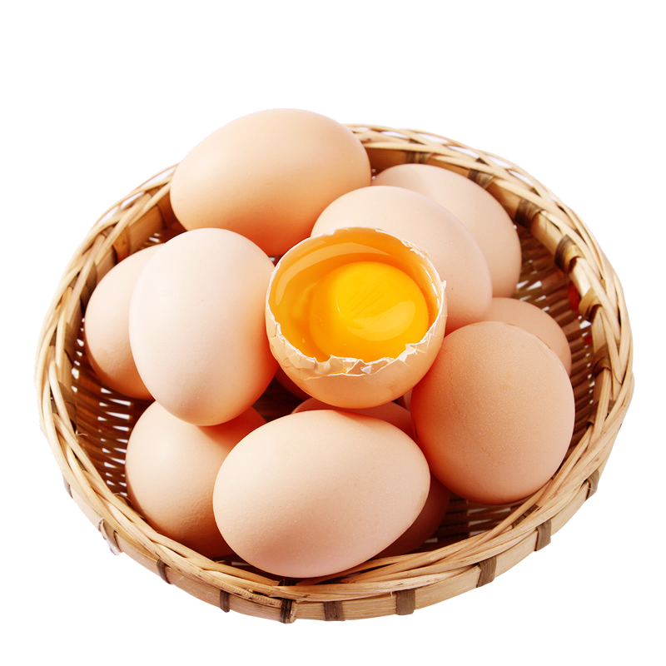
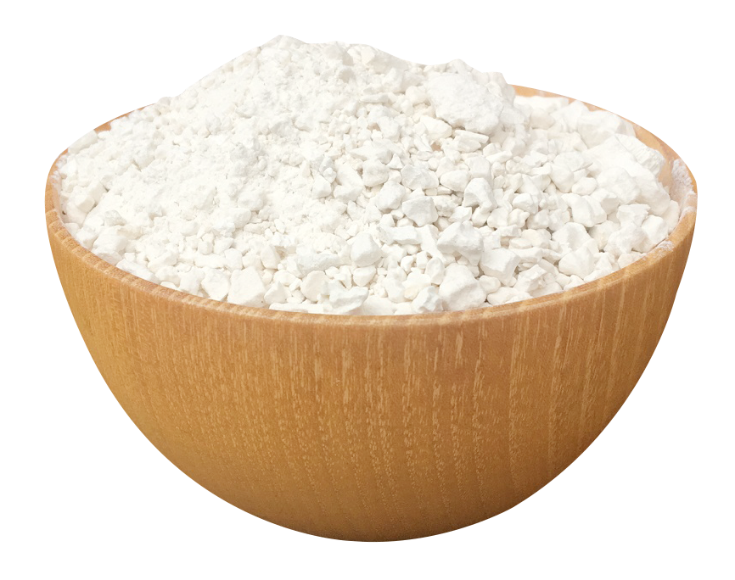
一、食物多样，谷类为主，合理搭配
谷类及薯类
动物性食物
豆类及其制品
蔬菜水果类
纯热能食物
谷类包括米、面、杂粮等，薯类包括马铃薯、甘薯、木薯等，主要提供碳水化物、蛋白质、膳食纤维及B族维生素。
包括肉、禽、鱼、奶、蛋等，主要提供蛋白质、脂肪、矿物质、维生素A和B族维生素。
包括大豆及其他干豆类，主要提供蛋白质、脂肪、膳食纤维、矿物质和B族维生素。
包括鲜豆、根茎、叶菜、茄果等，主要提供膳食纤维、矿物质、维生素C和胡萝卜素。
包括动植物油、淀粉、食用糖和酒类，主要提供能量。植物油还可提供维生素E和必需脂肪酸。

Slide 7
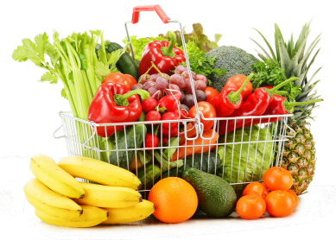
一、食物多样，谷类为主，合理搭配（提示）
每天最好能吃50-100g粗粮
坚持谷类为主的平衡膳食模式。
每天的膳食应包括谷薯类、蔬菜水果、畜禽鱼蛋奶和豆类食物。
平均每天摄入 12 种以上食物，每周 25 种以上，合理搭配。
每天摄入谷类食物 200~300g，其中包含全谷物和杂豆类 50~150g；薯类50~100g。
中国居民膳食指南（2022）

Slide 8
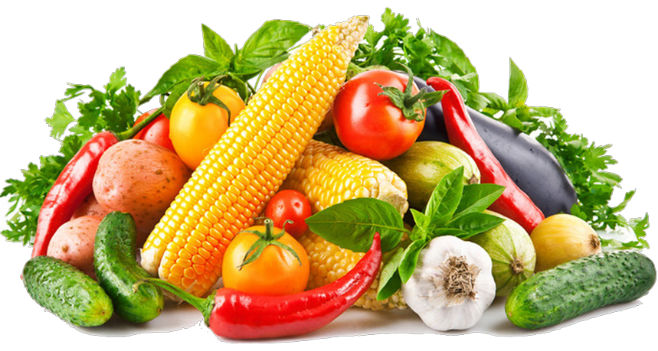
二、多吃蔬果、薯类和牛奶
据《人民日报》报道，由于所含色素（蔬菜中的色素为天然色素）不同，蔬菜也就形成了不同的颜色，红色是番茄红素，黄色是胡萝卜素，绿色是叶绿素，紫色是花青素，白色是不含色素。不同品种所含营养成分不尽相同,甚至差别很大。
蔬菜水果、全谷物、奶类、大豆是维生素、矿物质、优质蛋白、膳食纤维和植物化学物的重要来源，对提高膳食质量起到关键作用。（中国居民膳食指南）
Notes:
《7色蔬果健康养生法》 ，由日本的一位营养学家提出。日本临床营养学会理事、日本营养士会（公司）会长等职，(日本)中村丁次

Slide 9
二、蔬菜的红、黄、绿、紫、白
红色食品抗氧化
如西红柿、西瓜、红枣等，红色蔬菜中含有丰富的番茄红素，有利尿及抑制细菌生长的功效，是优良的抗氧化剂。同时，红色蔬果都是富含天然铁质的食物，例如我们常吃的樱桃、大枣等都是贫血患者的天然良药。
黄色果蔬防胃病
黄色食物与土地的颜色接近，属土。按照《内经》养生理念，黄色的食物如小麦、玉米、小米、土豆、红薯、南瓜、黄豆等可以作为主食多吃一些。
黄色食物中维生素尤其是维生素C的含量特别高，还富含维生素A、维生素E和叶黄素，能减少皮肤色斑，既可保养视力，又可养颜、延缓衰老。玉米、小米、红薯等黄色食物提供的大量膳食纤维，可调节血糖及胃肠功能；
黄色食物不但富含丰富的维生素和矿物质，更重要的是含有黄色食物标志性的色素——胡萝卜素。胡萝卜素是一种强力的抗氧化物质，能够清除体内的氧自由基和有毒物质，增强免疫力，在预防疾病、防辐射和防止老化方面功效明显，是维护人体健康不可缺少的营养素。

Slide 10
二、蔬菜的红、黄、绿、紫、白
绿色果蔬护心补钙
绿色蔬菜中含有大量叶绿素、胡萝卜素、叶酸和维生素A、C，还富含纤维素，有利于维持人体的酸碱平衡，使得大便通顺，能够改善消化状况，同时还有防紫外线的功效。
紫色食品有优势
紫色食物含有大量花青素，是最理想的抗自由基物质。自由基是人体在其生理代谢过程中会产生的清除剂，它是一种很容易对细胞DNA或组织造成伤害。营养学家提出，人们常吃带有紫色的蔬菜会减缓衰老。同时，紫色类食品所含的花青素也是最佳天然“护目食品”，促进视网膜细胞中视紫红质的生成，保护眼睛。
白色食品有特点
如冬瓜、甜瓜、花菜等，这些食品给人一种质洁鲜嫩的感觉，常食之对调节视觉和安定情绪有一定作用。对预防高血压、心脏病也大有益处。

Slide 11
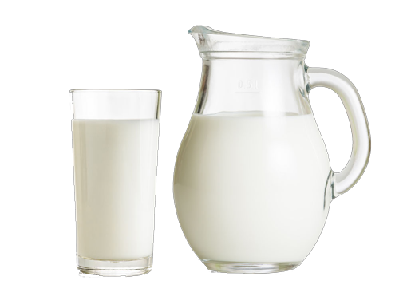
二、每天吃奶类、豆类或其制品
奶类除含丰富的优质蛋白质和维生素外，含钙量较高，且利用率也很高，是天然钙质的极好来源。我国居民膳食提供的钙质普遍偏低，平均只达到推荐供给量的一半左右。我国婴幼儿佝偻病的患者也较多，这和膳食钙不足可能有一定的联系。大量的研究工作表明，给儿童、青少年补钙可以提高其骨密度，从而延缓其发生骨质丢失的速度。
建议每人每天饮奶300g，摄入30-50g大豆或相当量的豆制品。

Slide 12
二、多吃蔬果、薯类和牛奶（提示）
餐餐有蔬菜，保证每天摄入不少于 300g 的新鲜蔬菜，深色蔬菜应占1/2。
天天吃水果，保证每天摄入 200—350g 的新鲜水果，果汁不能代替鲜果。
吃各种各样的奶制品，摄入量相当于每天 300ml 以上液态奶。
经常吃全谷物、大豆制品，适量吃坚果。
中国居民膳食指南（2022）
Notes:
《7色蔬果健康养生法》 ，由日本的一位营养学家提出。日本临床营养学会理事、日本营养士会（公司）会长等职，(日本)中村丁次

Slide 13
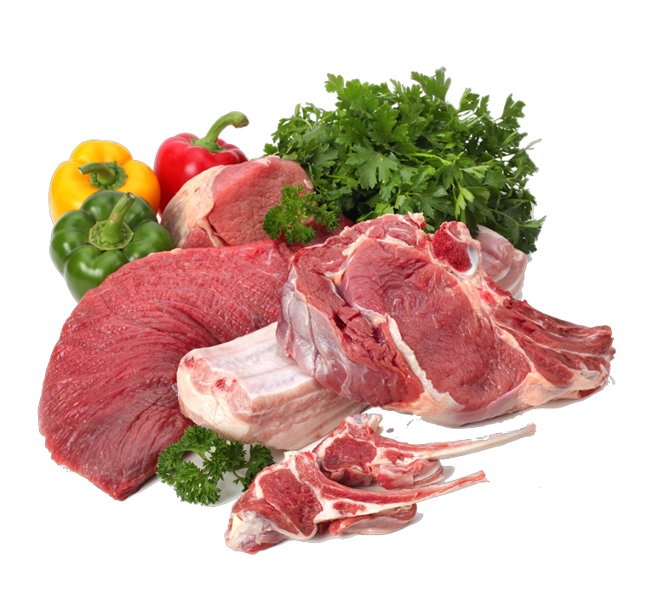
三、适量吃鱼、禽、蛋和瘦肉
鱼、禽、蛋、瘦肉等动物性食物是优质蛋白质、脂类、脂溶性维生素和矿物质的良好来源，是平衡膳食的重要组成部分。动物性蛋白质的氨基酸组成更适合人体需要，且赖氨酸和蛋氨酸含量较高，与谷类或豆类食物搭配使用，有利于补充植物蛋白质中赖氨酸的中足。动物肝脏含维生素A极为丰富，还富含维生素B12、叶酸等。
推荐成人每日摄入量：鱼虾类50-100g,畜禽肉类50-75g,蛋类25-50g

Slide 14
三、适量吃鱼、禽、蛋和瘦肉
推荐成人每日摄入量：鱼虾类50-100g，畜禽肉类：50-75g，蛋类25-50g
鱼
畜肉
脂肪含量一般较低，且含有较多的多不饱和脂肪酸，有些海产鱼类富含EPA和DHA，对预防血脂异常和心脑血管疾病等有一定的作用。
脂肪高，能量高，但瘦肉脂肪含量较低，铁含量高且利用率好。但是肥肉和荤油高能量高脂肪，摄入多会引起肥胖，并且是某些慢性病的危险因素，应当少吃。
禽类
蛋类
脂肪也比较 低，其脂肪酸组成也优于畜类脂肪。
富含优质蛋白质，经济的优质蛋白质来源。

Slide 15
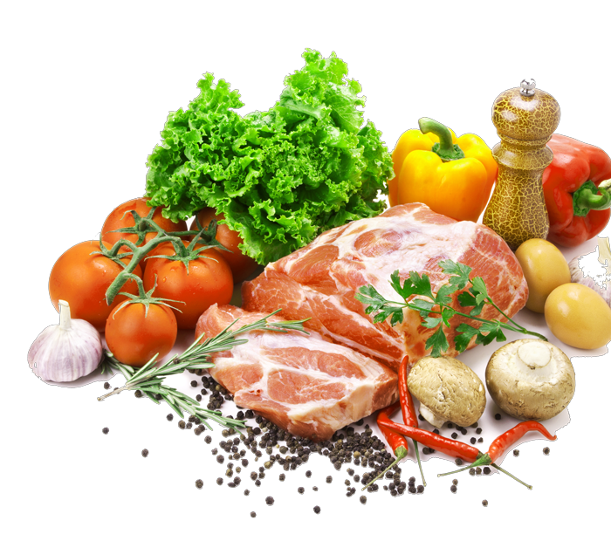
三、适量吃鱼、禽、蛋和瘦肉（建议）
鱼、禽、蛋类和瘦肉摄入要适量，平均每天 120~200g。
每周最好吃鱼 2 次或 300~500g，蛋类 300~350g，畜禽肉 300~500g。
少吃深加工肉制品。
鸡蛋营养丰富，吃鸡蛋不弃蛋黄。
优先选择鱼，少吃肥肉、烟熏和腌制肉制品。
中国居民膳食指南（2022）

Slide 16
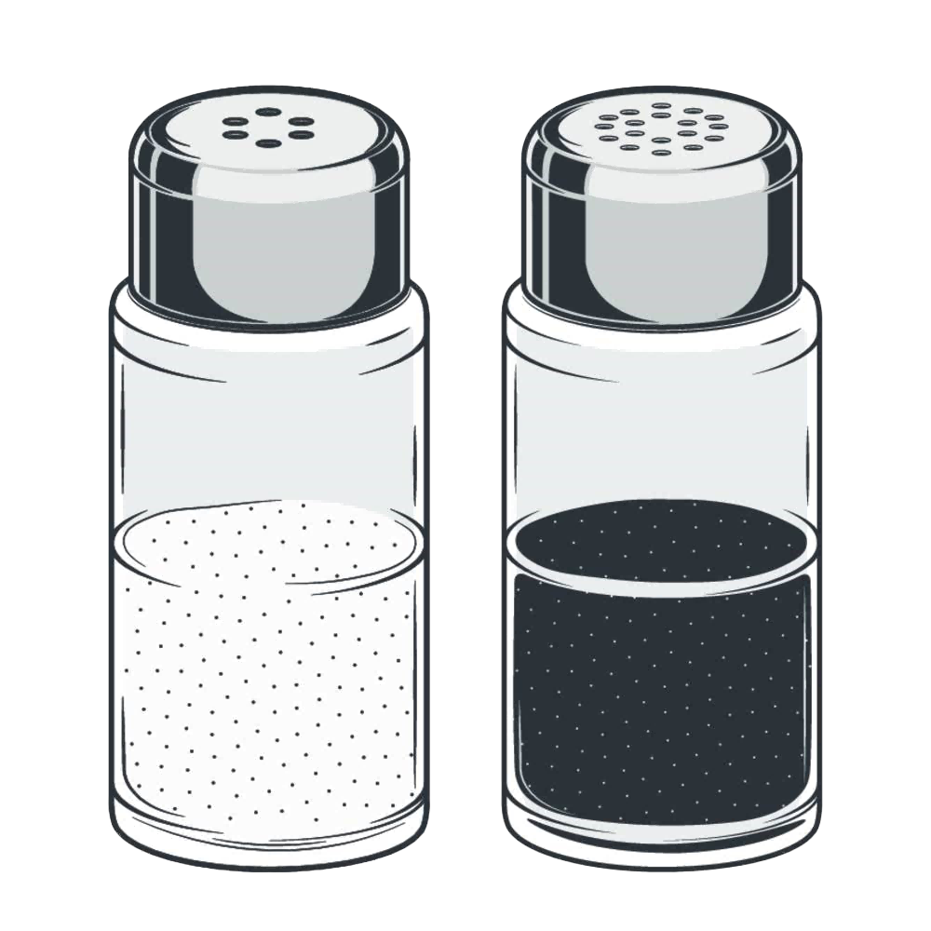
四、少盐少油，控糖限酒
脂肪的摄入过多是引起肥胖、高血脂、动脉粥样硬化等多种慢性疾病的危险因素之一。膳食盐的摄入量过高与高血压的患病率密切相关。因此建议养成吃清淡少盐膳食的习惯，即不要太油腻，不要太咸，不要过多的动物性食物和油炸、烟熏、腌制食物。
建议每天每人烹调用油量不超过25或30g，食盐摄入量不超过6g，包括酱油、酱菜、酱中的食盐量。
中国居民膳食指南（2022）

Slide 17
四、少盐少油，控糖限酒（提示）
每天烹调油摄入量不宜超过25g或30g
远离反式脂肪酸：反式脂肪酸每天摄入量不超过 2g。
油炸食品不宜多吃
能量过剩会导致超重肥胖，因此为防止能量过剩应少吃油炸食物。另外，富含淀粉类的食品，如面粉类、薯类食品等，油炸会产生丙烯酰胺等有害成分，不宜多吃。
咸中有危险
50岁以上的人和有家族性高血压的人，其血压对实验摄入量的变化更为敏感，膳食中食盐如果增加或减少，血压就会随之改变。高盐饮食还可以改变血压昼高夜低的变化规律，变成昼高夜高，发生心脑血管意外的危险性就大大增加，超重和肥胖者的血压对食盐更敏感。

Slide 18

五、吃动平衡、健康体重
进食量与体力活动是减少体重的两个主要因素。食物提供人体能量，体力活动消耗能量。如果进食量过大而活动量不足，多余的能量就会在体内以脂肪的形式积存即增加体重，久之发胖；相反若食量不足，劳动或运动量过大，可由于能量不足引起消瘦，造成劳动能力下降。所以人们需要保持食量与能量消耗之间的平衡。
成人的健康体重是指体质指数为：18.5-23.9kg/m2

Slide 19

五、吃动平衡、健康体重（提示）
五、吃动平衡、健康体重（提示）
各年龄段人群都应天天进行身体活动，保持健康体重。
01
02
加强日常身体活动如家务活动、职业性身体活动、交通往来活动等
每周至少进行 5 天中等强度身体活动，累计150 分钟以上；主动身体活动最好每天 6000 步。个人体质不同，找到适合你自己的活动强度和活动量。
减少久坐时间，每小时起来动一动。养成多活动、勤锻炼的习惯，我们的健康才能持久受益。
04
03
中国居民膳食指南（2022）

Slide 20



五、吃动平衡、健康体重（注意事项）
01
如果你日常很少活动，岁数在中年以上，计划锻炼前应做健康检查
02
冠心病、糖尿病、高血压、骨质疏松、骨关节病等患者参加锻炼应咨询医生
03
每次锻炼前应先做些伸展活动，锻炼开始应逐渐增加用力
04
运动后不要立即停止活动，要逐渐放松
05
日照强烈出汗多时，要适量补充水和盐
06
运动中出现持续加重的不适感觉，应停止活动，及时就医

Slide 21
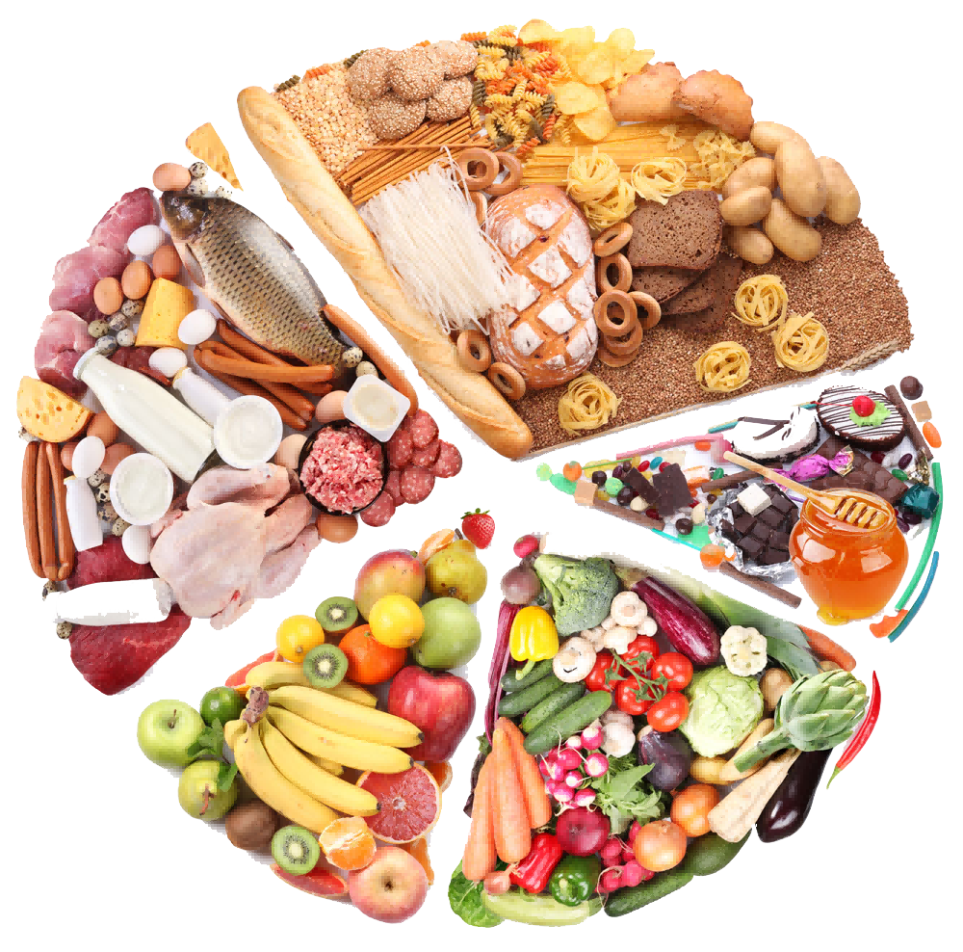
六、三餐合理分配，零食要适当
●进餐定时定量，一日三餐，两餐的间隔以 4～6 小时为宜。早餐安排在 6:30～8:30，午餐11:30～13:30，晚餐 18:00～20:00 为宜。一般早餐：午餐：晚餐的比例是3：4：3，要天天吃早餐并保证营养充足，午餐要吃好，晚餐要适量，不暴饮暴食。
●零食作为一日三餐之外的营养补充，可以合理选用，但是来自零食的能量应计入全天能量摄入之中。

Slide 22
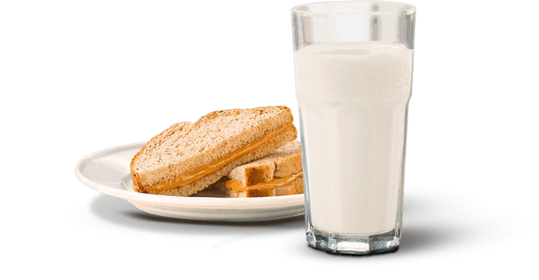
六、三餐合理分配，零食要适当（提示）
早餐
零食
早餐作为一天的第一餐，对膳食营养摄入、健康状况和工作或学习效率至关重要，不吃早餐，容易引起能量及其他营养素的不足，降低上午的工作或学习效率。《膳食指南》也指出需要“每天吃早餐”。
合理有度的吃零食既是一种生活享受，又可以提供一定的能量和营养素，有些情况瞎还可起到缓解紧张情绪作用。因此不能简单的认为吃零食食一种不健康的行为。

Slide 23
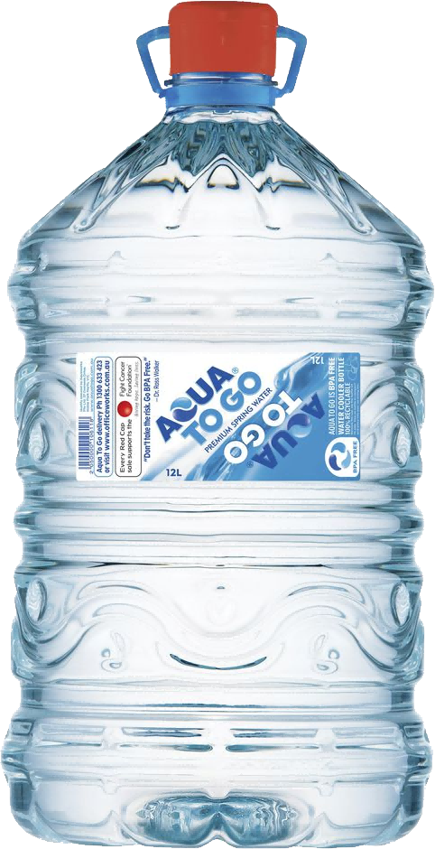
七、足量饮水，合理选择饮料
●饮水不足或过多都会对人体健康带来危害，饮水应少量多次，要主动，不要感到口渴时再喝水。
●一般来说，健康成人每日需要水2500毫升左右，在温和气候条件瞎，生活的轻体力互动的成年人每日最少饮水1200毫升（约6杯）

Slide 24
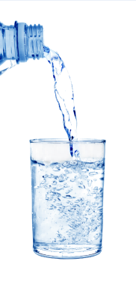
七、足量饮水，合理选择饮料（提示）
饮水的时间和方式
少量多次，每次200毫升左右，早上起床后可以空腹喝一杯水。
饮用水的分类和要求
自来水、纯净水、矿泉水、天然水、碳酸饮料、果汁饮料、蔬菜汁饮料、植物蛋白饮料、含乳饮料等，根据需求合理饮用。
推荐喝白水或茶水，少喝或不喝含糖饮料，不用饮料代替白水。《中国居民膳食指南2022》

Slide 25
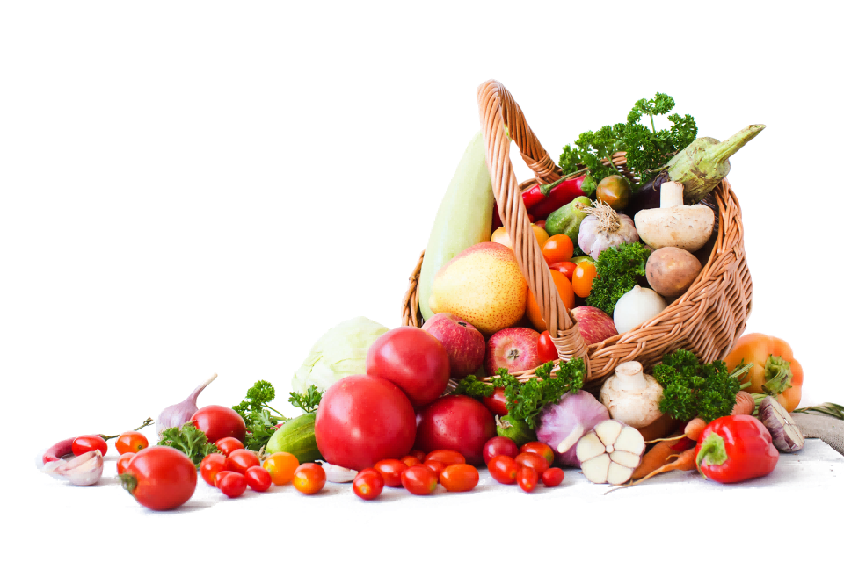
八、会烹会选，吃新鲜卫生食物
在选购食物时应当选择外观好，没有泥污、杂质，没有变色、变味并符合卫生标准的食物，严把病从口入关。进餐要注意卫生条件，包括进餐环境、餐具和供餐者的健康卫生状况。集体用餐要提倡分餐制，减少疾病传染的机会。

Slide 26
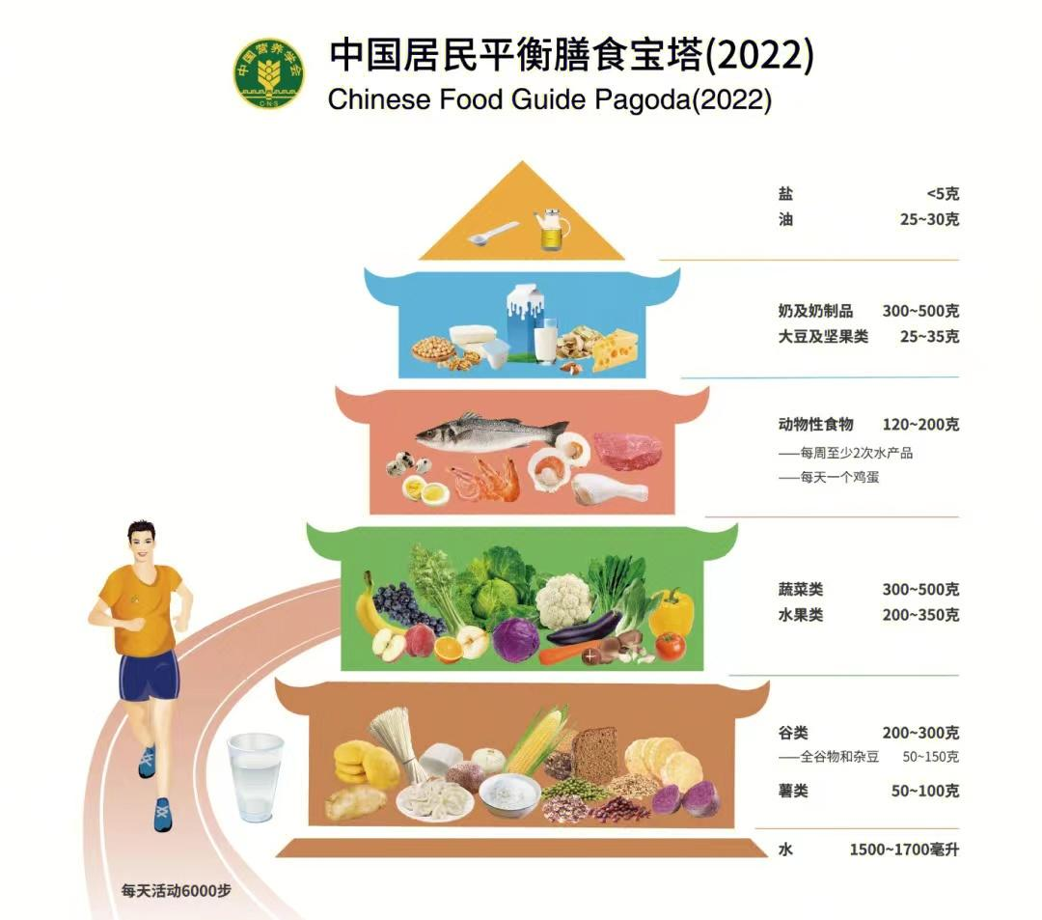
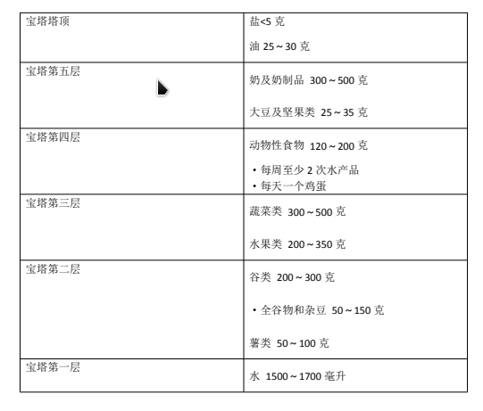
中国居民平衡膳食宝塔

Slide 27

结语
健康像时间一样对每一个人都是公平的，任何人面对疾病的折磨都一样的痛苦，一样的无奈，无论是腰缠万贯的富豪还是一贫如洗的穷人。而能拯救人们免受病痛折磨、不再患病、拥有健康身体的是科学知识。掌握了科学保健的知识，就掌握了开启健康大门的金钥匙。

Slide 28
观看
谢谢
均衡饮食和适量运动对于人们十分重要。均衡饮食是指选择多种类和适当分量的食物，以便能提供各种营养素和恰当热量去维持身体组织的生长，增强抵抗力和达致适中的体重。
汇报人：柳学坤

